Slide 1
Домашнее задание
Прочитайте текст стр.78 ;составьте письменно
рассказ о путешествии капли воды по растительному организму.
( в рассказе должна быть отражена тема урока;
желательно использовать дополнительную литературу.)

Slide 2
Тема урока:

Slide 3
Передвижение воды и минеральных веществ в растениях

Slide 4
Цель урока:
Выяснить:
путь движения воды и минеральных веществ по разным органам растения;
биологическое значение транспорта веществ;
соответствие строения данных органов растения выполняемым функциям.

Slide 5


корень

Slide 6
Орган растения | Название внутреннего слоя органа, по которому передвигается вода и минеральные вещества | Название ткани по которой передвигаются вода и минеральные вещества | Особенности строения | Направление движения

Slide 7
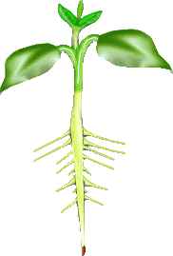
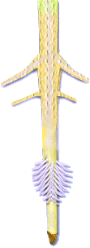
Зоны корня
зона проведения
зона всасывания
зона роста
корневой чехлик
Notes:
Давай возьмем лупу и рассмотрим повнимательнее молодой неповрежденный корень. Где там наши проростки фасоли? А, вот есть хорошенький, уже зелененький, с красивым ветвящимся корешком! Попался! Молодой корень проростка белый, ведь мы проращивали семена в банке, а не в земле.
Но что это? Где он успел испачкать самый хвостик? Смотри, самый нижний участок корня темнее остальной части. Где лупа?
Ага, оказывается, кончик корня "одет в колпачок". Это корневой чехлик. Под ним спрятана зона деления корня, которая состоит из молоденьких клеток образовательной ткани. Верхушка корня покрыта корневым чехликом, предохраняющим клетки зоны деления при прохождении корня сквозь почву.
Над чехликом расположен гладкий участок корня – зона роста. Именно благодаря этой своей части корень интенсивно растет в длину. Почему же рост происходит именно здесь? Так ведь в зоне деления постоянно образуются новые клетки. Они все время вытесняют вверх клетки, которые образовались раньше.
Мы поднимаемся по корню выше зоны роста. Это что еще такое? Мы запутались в каких-то нитках и веревках! Куда мы попали? Так, ясно, это корневые волоски – тончайшие выросты клеток наружного слоя молодого корня. Теперь мы находимся в зоне всасывания. Корневые волоски проникают между самыми маленькими комочками почвы и плотно прилипают к ним. Эти волоски всасывают находящиеся в почве водные растворы минеральных веществ. Вот почему этот участок корня называется зоной всасывания.
Наконец-то мы выбрались из этого дремучего леса корневых волосков! Смотри, здесь корень стал еще толще. Поверхность его уже не такая нежная. Это зона проводящих участков корня. На поверхности ничего особенного не видно, вся работа идет внутри. Конечно, ведь снаружи корень в этой зоне покрыт слоем коры. Толстая кора не может поглощать воду из почвы. Здесь корень проводит воду, полученную в зоне всасывания, к верхним надземным частям растения. Зона проведения постоянно удлиняется по мере роста корня. В старых корнях деревьев и многолетних трав основную часть длины составляет именно зона проведения.

Slide 8
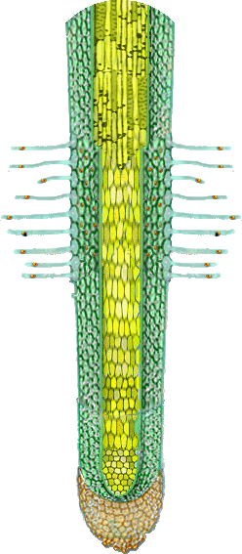
Зоны корня
Зоны
Зона проведения
Зона всасывания
Зона роста
Зона деления
Корневой чехлик
Notes:
Надеюсь, что тебе хватило времени хорошо рассмотреть внешнее строение корня. Теперь самое время заглянуть внутрь. Во время нашего путешествия по корню нам удалось прихватить по кусочку тканей из каждой зоны. Теперь отложим в сторону нашу лупу и настроим микроскоп. С его помощью мы рассмотрим корень изнутри.
Начнем знакомство с внутренним строением корня с его корневого чехлика.
Теперь немного подвинем наш препарат под объективом микроскопа и рассмотрим зону деления.
Куда могут деться образовавшиеся в зоне деления клетки? Чтобы ответить на этот вопрос, давай внимательно разглядим следующий участок корня – зону роста.
Поднимемся выше, дойдем до зоны всасывания.
Нам с тобой осталось рассмотреть клеточное строение зоны проведения.

Slide 9
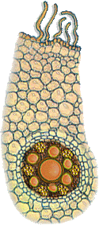
Поперечный разрез корня
кора
древесина
камбий
луб
Notes:
Для того чтобы разобраться в этой путанице, лучше рассмотреть не продольный, а поперечный срез корня в зоне проведения.
В проводящей зоне корень имеет сложное клеточное строение и состоит из разных тканей: покровной (кора), проводящей (древесина и луб) и образовательной (камбий).
Наружный слой клеток – это, как ты уже знаешь, кора. В зоне всасывания эти клетки живые, а в зоне проведения постепенно одревесневают.
В центральной части корня расположены: древесина (по ней поднимается вода с растворенными минеральными веществами) и луб (по нему передвигаются вниз питательные органические вещества, которые образовались в надземных частях растения).
Камбий находится между лубом и древесиной. Его клетки делятся, образуя новые слои как луба, так и древесины.
Камбий – это та образовательная ткань, благодаря которой корень растет в толщину.

Slide 10
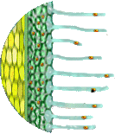
Зона всасывания
Notes:
А теперь рассмотрим под микроскопом корневые волоски. Смотри, каждый корневой волосок – это, действительно, лишь часть одной клетки. Клеточное ядро находится именно в волоске. Эти клетки бесцветны.

Slide 11
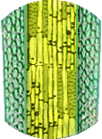
Зона проведения
Notes:
Рассмотрим клеточное строение зоны проведения. Видишь? В срединной части корня клетки очень вытянуты. Это клетки древесины. Здесь есть как живые клетки, так и мертвые, с толстыми и тонкими оболочками.

Slide 12
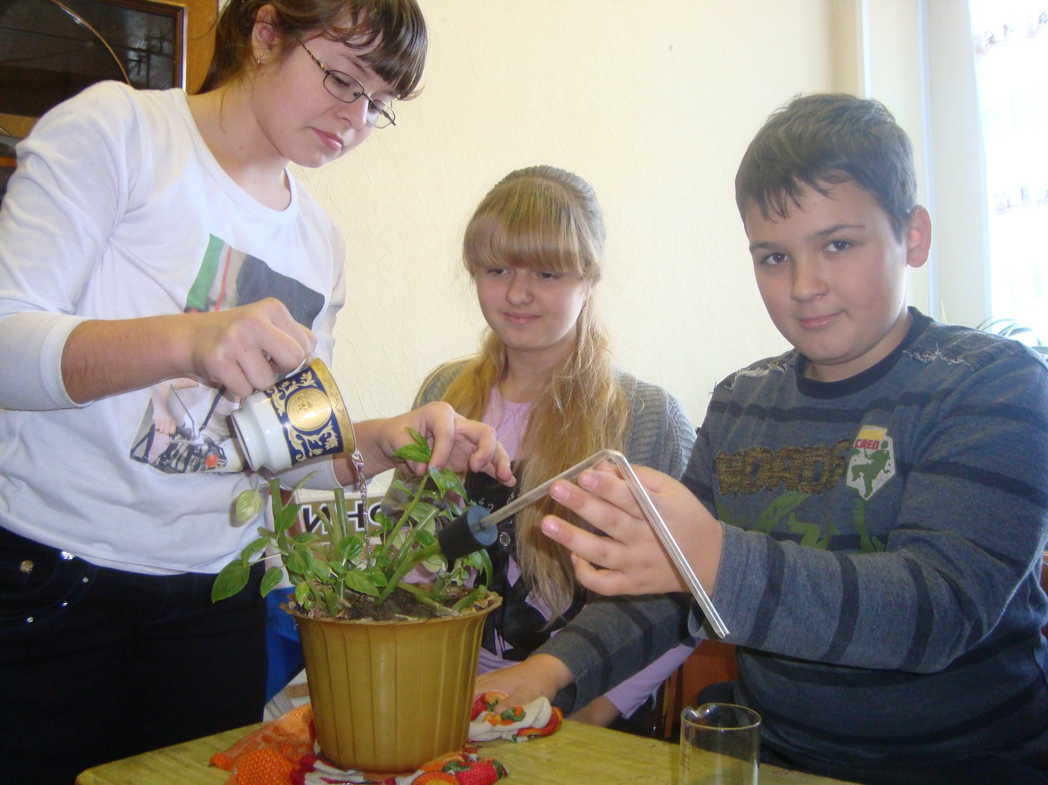

Slide 13
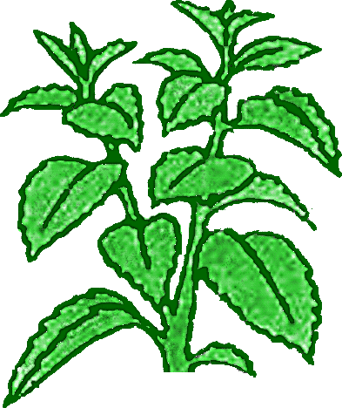
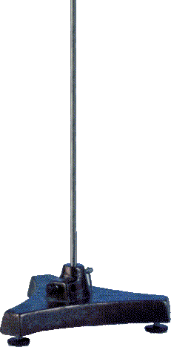

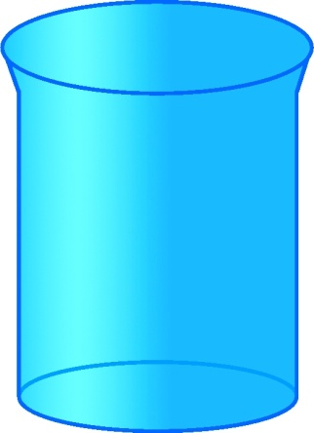
Корневое давление
Notes:
Корневое давление – сила, вызывающая одностороннюю подачу влаги от корней к побегам.

Slide 14
Орган растения | Название внутреннего слоя органа, по которому передвигается вода и минеральные вещества | Название ткани по которой передвигаются вода и минеральные вещества | Особенности строения | Направление движения
Корень | Древесина | Проводящая | Сосудисто-волокнистые пучки, состоящие из омертвевших вытянутых клеток, лишенных живого содержимого | В стебель (восходящий ток движения)

Slide 15

стебель

Slide 16
Орган растения | Название внутреннего слоя органа, по которому передвигается вода и минеральные вещества | Название ткани по которой передвигаются вода и минеральные вещества | Особенности строения | Направление движения

Slide 17
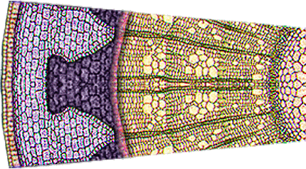
Строение стебля
Стебель
Кора
Пробка
Луб
Камбий
Древесина
Сердцевина
Notes:
количество функций, которые выполняет стебель, возможно только при сложном внутреннем строении.
Вот наш микроскоп, а вот срез молодой ветки дерева. Рассмотрим ветку, которой 2-3 года. Смотрите, слушайте и запоминайте.
Стебель взрослого растения состоит из следующих слоев клеток:
кора (состоит из пробки и луба);
камбий;
древесина;
сердцевина.

Slide 18
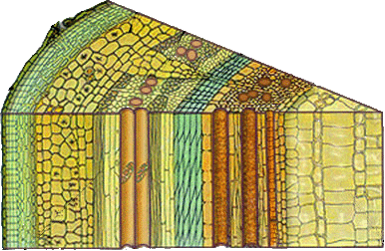
Древесина
механические волокна и живые клетки
сосуды древесины
Notes:
За слоем камбия располагается древесина. Она, как и луб, состоит из разных клеток. Древесина образует наибольшую по размеру часть стебля. Основной "строительный материал" древесины – сосуды. Это длинные трубки, образованные множеством мертвых клеток с одревесневшими оболочками.
Кроме сосудов, в древесине есть еще волокна, придающие ей прочность, и живые клетки, способные накапливать питательные вещества про запас.

Slide 19
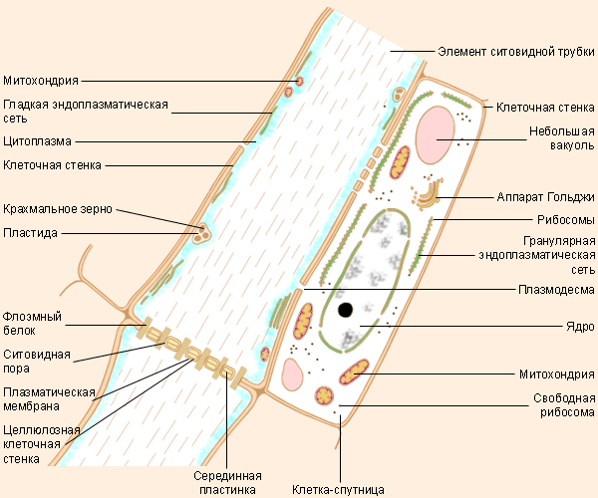

Slide 20
Орган растения | Название внутреннего слоя органа, по которому передвигается вода и минеральные вещества | Название ткани по которой передвигаются вода и минеральные вещества | Особенности строения | Направление движения
стебель | Древесина | Проводящая | Сосудисто-волокнистые пучки, состоящие из омертвевших вытянутых клеток, лишенных живого содержимого | В листья (восходящий ток движения)

Slide 21

лист

Slide 22
Орган растения | Название внутреннего слоя органа, по которому передвигается вода и минеральные вещества | Название ткани по которой передвигаются вода и минеральные вещества | Особенности строения | Направление движения

Slide 23
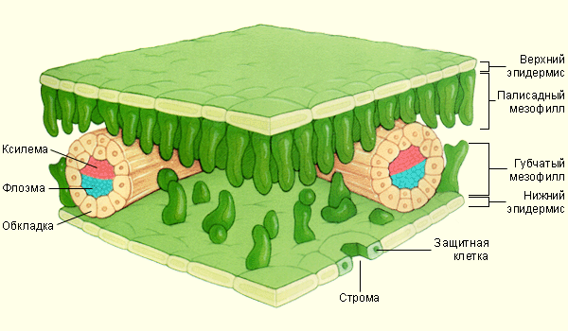

Slide 24
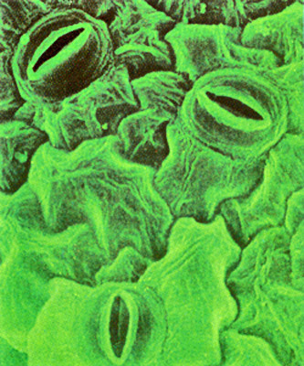
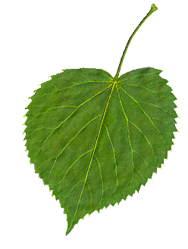
Покровная ткань
Строение
Клетки плотно примыкают друг к другу.
Функции
Защитная (газообмен).
Notes:
Покровная ткань кожицы листа обладает особым строением: в ней есть устьица. Они регулируют поступление в лист газов и паров воды, а также выделение их из листа в атмосферу.

Slide 25
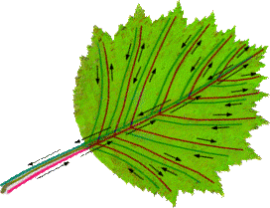
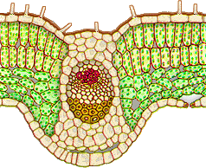
Функции жилок
Жилки
Транспортная
Опорная
Notes:
Функции жилок листа.
Транспортная: по жилкам в противоположных направлениях движутся водные растворы минеральных солей (к клеткам листа) и сахаров (от листа).
Опорная: придание листу прочности.

Slide 26
Лист (поперечный срез)
сосуды
древесина
механические волокна
луб
Notes:
Поговорим о строении жилок листа.
Давай рассмотрим строение центральной жилки. Она, как, впрочем, и более мелкие жилки листа, образована теми же проводящими тканями, с которыми мы познакомились, изучая корень.
Это луб и древесина.
Над лубом, ближе к верхней кожице листа, видны сосуды древесины.
В каждой жилке проходит пучок волокон, образованных длинными клетками с очень крепкими оболочками.

Slide 27
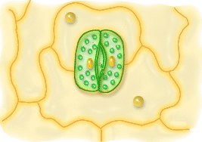

Устьице
Замыкающие клетки
Устьичная щель
Notes:
В кожице листа есть особая покровная ткань. Ты видишь какие-то "разбросанные" отдельные зеленые клетки? У них очень забавная форма! Они похожи на пары фасолинок, между которыми образовалась щель.
Вся эта "конструкция" называется устьицем.
Зеленые клетки - это замыкающие устьичные клетки.
Между ними расположена устьичная щель.
Замыкающие клетки способны менять форму, открывая и замыкая устьичную щель. Когда клетки наполнены водой, "надуты", они отходят друг от друга и щель открывается. В этот момент лишняя влага из листа может испаряться в атмосферу.
Потеряв часть воды, клетки вытягиваются и сближаются – испарение воды из листа резко уменьшается.

Slide 28
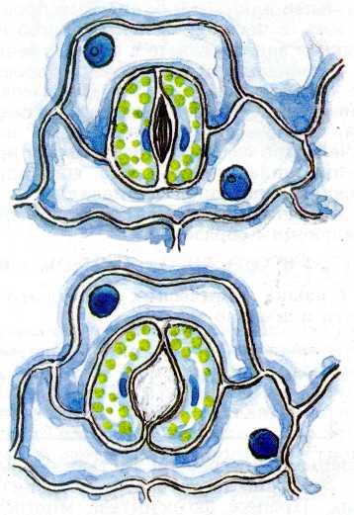
Закрытое устьице
Открытое устьице

Slide 29
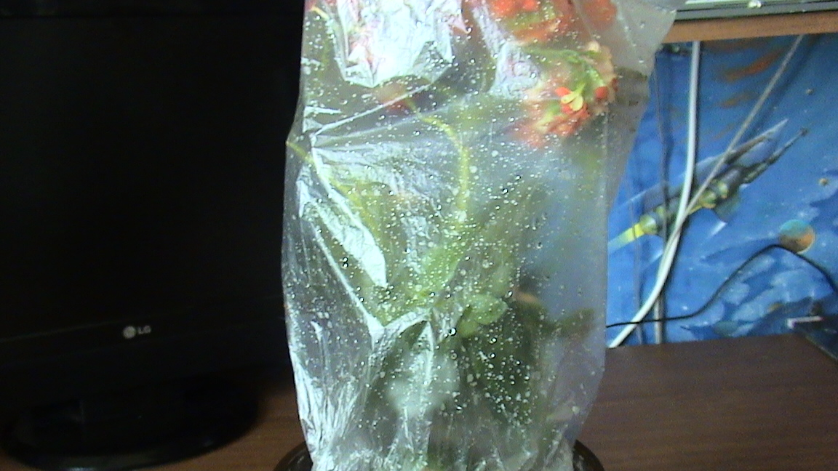

Slide 30
Орган растения | Название внутреннего слоя органа, по которому передвигается вода и минеральные вещества | Название ткани по которой передвигаются вода и минеральные вещества | Особенности строения | Направление движения
Лист | Древесина | Проводящая | Сосудисто-волокнистые пучки, состоящие из омертвевших вытянутых клеток, лишенных живого содержимого | В окружающую среду (восходящий ток движения)

Slide 31
Орган растения | Название внутреннего слоя органа, по которому передвигается вода и минеральные вещества | Название ткани по которой передвигаются вода и минеральные вещества | Особенности строения | Направление движения
Корень | Древесина | Проводящая | Сосудисто-волокнистые пучки, состоящие из омертвевших вытянутых клеток, лишенных живого содержимого | В стебель (восходящий ток движения)
стебель | Древесина | Проводящая | Сосудисто-волокнистые пучки, состоящие из омертвевших вытянутых клеток, лишенных живого содержимого | В листья (восходящий ток движения)
Лист | Древесина | Проводящая | Сосудисто-волокнистые пучки, состоящие из омертвевших вытянутых клеток, лишенных живого содержимого | В окружающую среду (восходящий ток движения)

Slide 32
Ответьте на вопросы:
Какую роль играет корень в процессе
передвижения воды и минеральных солей?
2.Какую роль играет стебель в процессе передвижения
воды и минеральных солей?
3.Какую роль играет лист в процессе передвижения
воды и минеральных солей?
4 Какое биологическое значение имеет транспорт
веществ в растении?

Slide 33
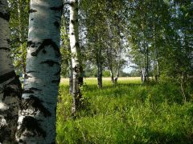

Slide 34
ПАСТУХ КОРУ НАДРЕЗАЛ У БЕРЕЗЫ» Н. Брауна.
Пастух кору надрезал у березы.
Склоняясь, тянет сладкий сок,
За каплей, капля падает в песок,
Березы кровь, прозрачная, как слезы.
А над землей дыхание весны,
И все деревья с корня до листочков,
Едва раскрывшихся, напоены
Железной силой, рвущей силы почек.
Так ясен день! Так небосвод глубок!
Там журавли курлыча, пролетают!
И в этот миг, березке невдомек
Что может быть, смертельна рана злая.
Что может быть от муки холодея,
Она увянет к будущей весне:
Иссохнет ствол, и ветви онемеют
И помертвеют корни в глубине.
Но этот черный день еще далек.
И долго будет кровь ее струиться.
И пчелы пить густой пахучий сок.
Покуда ж все как прежде зеленеет,
Наряд ветвей, и зелень так свежа!
И пьет пастух.
И на коре желтеет
Глубокий след пастушьего ножа!

